Slide 1

Graph 1
連載: 學生上課睡覺姿勢大全
http://www.wretch.cc/blog/chi771027/26489957
Michael Tsai
2011/10/28

Slide 2
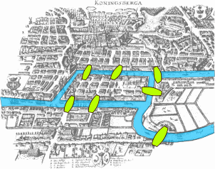
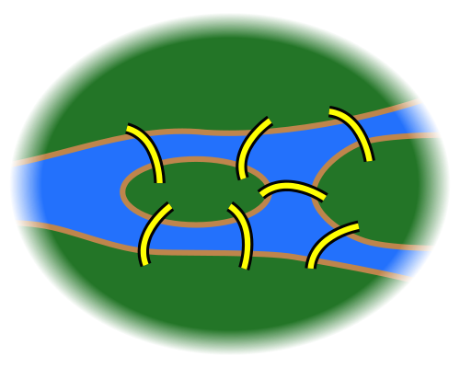
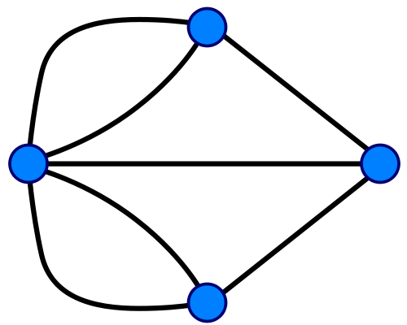
Königsberg Seven Bridge Problem
西元1736年, Euler嘗試著要解答 這個問題:
右邊地圖中, 有沒有可能找出一條 路徑, 使得每一條橋都走過一次之後 又回到出發點?
答案: Graph必須要是connected & 必須有0個或2個node有odd degree

Slide 3
A graph
G: a graph, consists of two sets, V and E.
V: a finite, nonempty set of vertices.
E: a set of pairs of vertices.
G=(V,E)
V={0,1,2,3}
E={(0,1),(0,2),(0,3),(1,2),(1,3),(2,3)}
0
1
2
3

Slide 4
Directed & undirected graph
Graph中, edge有方向的叫做directed graph, 沒方向的叫做undirected graph
Directed graph 通常又叫digraph
Undirected graph 通常就只叫做graph
(1,2) 和 (2,1) 在undirected graph是一樣的edge
<1,2>和<2,1>在digraph是不一樣的edge
V={0,1,2,3}
E=?
E={<0,1>,<0,2>,<1,2>,<2,1>,<3,1>,<3,2>}
0
1
2
3
註: 課本裡面digraph也使用() 小括號, 不過我比較喜歡用<>角括號來表示digraph的edge, 覺得這樣比較清楚.

Slide 5
Self Edge & Multigraph
Graph with self-edges
<v,v>
Multigraph
0
0
2
1
2
1
3
3

Slide 6

Maximum number of edges
一個有n vertices的graph, 最多有幾個edges?
一個有n vertices的digraph, 最多有幾個edges?
答案: graph: $\frac{n\left(n−1\right)}{2}$,
digraph: $n(n−1)$

Slide 7
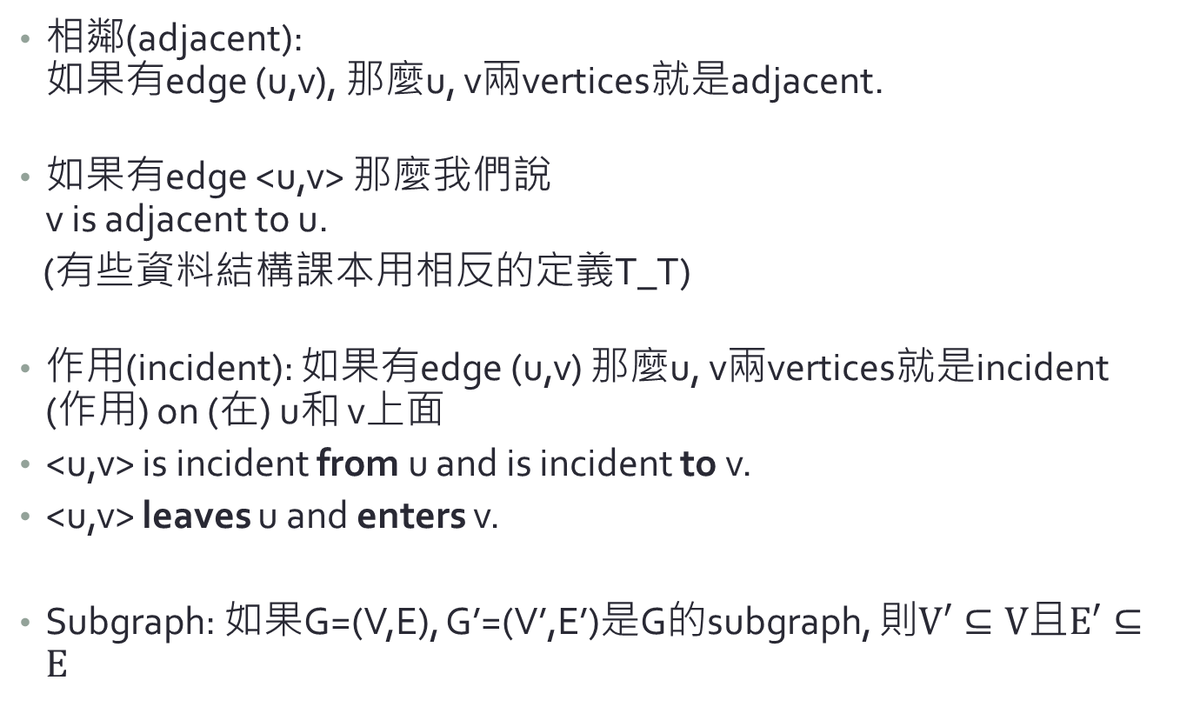
怎麼這麼多名詞XD
0
相鄰(adjacent): 如果有edge (u,v), 那麼u, v兩vertices就是adjacent.
如果有edge <u,v> 那麼我們說 v is adjacent to u.
(有些資料結構課本用相反的定義T_T)
作用(incident): 如果有edge (u,v) 那麼u, v兩vertices就是incident (作用) on (在) u和 v上面
<u,v> is incident from u and is incident to v.
<u,v> leaves u and enters v.
Subgraph: 如果G=(V,E), G’=(V’,E’)是G的subgraph, 則$V′⊆V$且$E′⊆E$
1
2
3

Slide 8

Degree of vertex
Vertex的degree:
有幾個edge連在vertex上
Digraph中
又可分為in-degree and out-degree
in-degree: 進入vertex的edge數
out-degree: 出去vertex的edge數
degree=in-degree+out-degree
一個degree=0的vertex可稱為isolated
Edge數和degree的關係:
1
2
3
4
5
6
$$e=\frac{\left(\sum_{i=0}^{n−1}{d_{i}}\right)}{2}$$

Slide 9
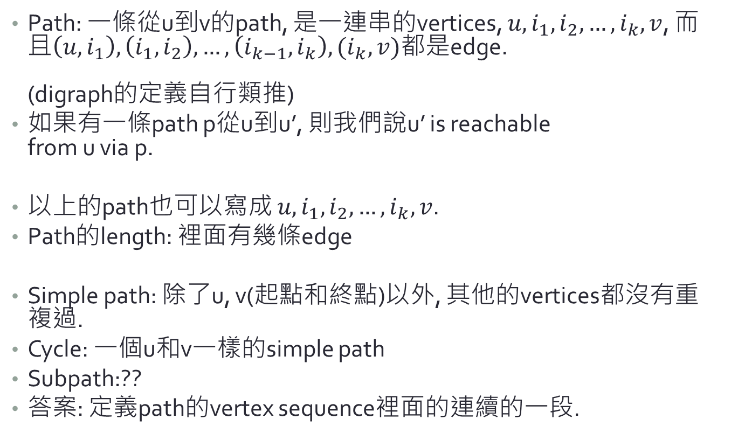
路徑 (path)
Path: 一條從u到v的path, 是一連串的vertices, $u,i_{1},i_{2},…,i_{k},v$, 而且$\left(u, i_{1}\right), \left(i_{1},i_{2}\right),…,\left(i_{k−1}, i_{k}\right), (i_{k},v)$都是edge. (digraph的定義自行類推)
如果有一條path p從u到u’, 則我們說u’ is reachable from u via p.
以上的path也可以寫成 $u,i_{1},i_{2},…,i_{k},v$.
Path的length: 裡面有幾條edge
Simple path: 除了u, v(起點和終點)以外, 其他的vertices都沒有重複過.
Cycle: 一個u和v一樣的simple path
Subpath:??
答案: 定義path的vertex sequence裡面的連續的一段.
0
1
2
3

Slide 10
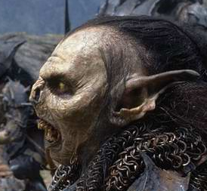
有連接的(connected)
0
半獸人
1
2
4
In undirected graph:
Vertices u and v are said to be connected iff
there is a path from u to v. (graph & digraph)
Connected graph:
iff every pair of distinct vertices u and v in V(G) is connected
Connected component (也有人直接叫component):
A maximal connected subgraph
Maximal: no other subgraph in G is both connected and contains the component.
問: Tree是一個怎麼樣的graph?
答: connected and acyclic (沒有cycle) graph
問: Forest是一個怎麼樣的graph?
答: acyclic graph
3
5
1
2
4
5
3

Slide 11

強連接(strongly connected)
強獸人
In digraph:
Strongly connected:
G is strongly connected iff
for every pair of distinct vertices u and v in V
there is a directed path from u to v and also a directed path from v to u.
Strongly connected component:
A maximal subgraph which is strongly connected.
1
2
3
4
5
6

Slide 12
要怎麼表示一個graph呢?
主流表示法:
Adjacency matrix (用array)
Adjacency lists (用linked list)
兩者都可以表示directed & undirected graph

Slide 13
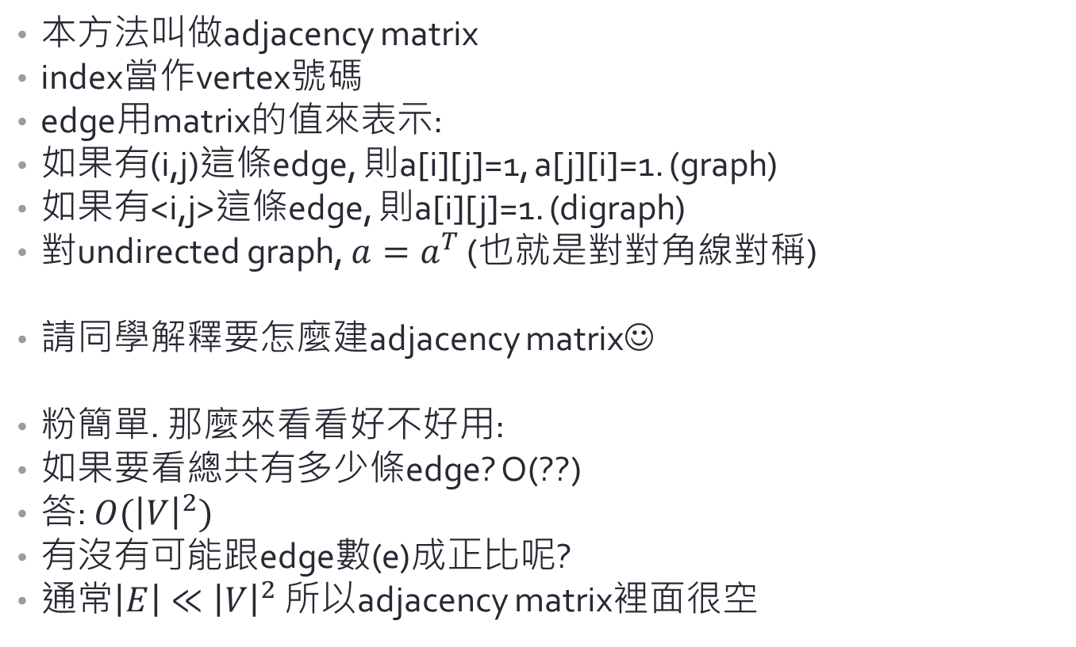
表示法I 用Array
1
2
3
本方法叫做adjacency matrix
index當作vertex號碼
edge用matrix的值來表示:
如果有(i,j)這條edge, 則a[i][j]=1, a[j][i]=1. (graph)
如果有<i,j>這條edge, 則a[i][j]=1. (digraph)
對undirected graph, $a=a^{T}$ (也就是對對角線對稱)
請同學解釋要怎麼建adjacency matrix☺
粉簡單. 那麼來看看好不好用:
如果要看總共有多少條edge? O(??)
答: $O({\left|V\right|}^{2})$
有沒有可能跟edge數(e)成正比呢?
通常$\left|E\right|≪{\left|V\right|}^{2}$ 所以adjacency matrix裡面很空
4
5
6

Slide 14
表示法II 用linked list
本方法叫做adjacency lists
建立一個list array a[n] (n為vertex數目)
每個list裡面紀錄通往別的vertex的edge
問: 怎麼算in-degree?
答: 如果要比較容易的話, 要另外建”inverse adjacency lists”
請同學告訴我怎麼畫☺
0
1
2
[0]
1
3
4
5
[1]
3
4
[2]
[3]
0
4
[4]
3
[5]
2

Slide 15
Weighted Edge
3
Edge可以有”weight”
表示長度, 或者是需要花費
一個edge有weight的graph
又叫做network
想想看: 用剛剛的representation要怎麼儲存weight?
答:
adjacency matrix可以用array的值來存
adjacency list可以在list node裡面多開一個欄位存
0
1
2
4
3
2
5
2
3
4
5
1

Slide 16
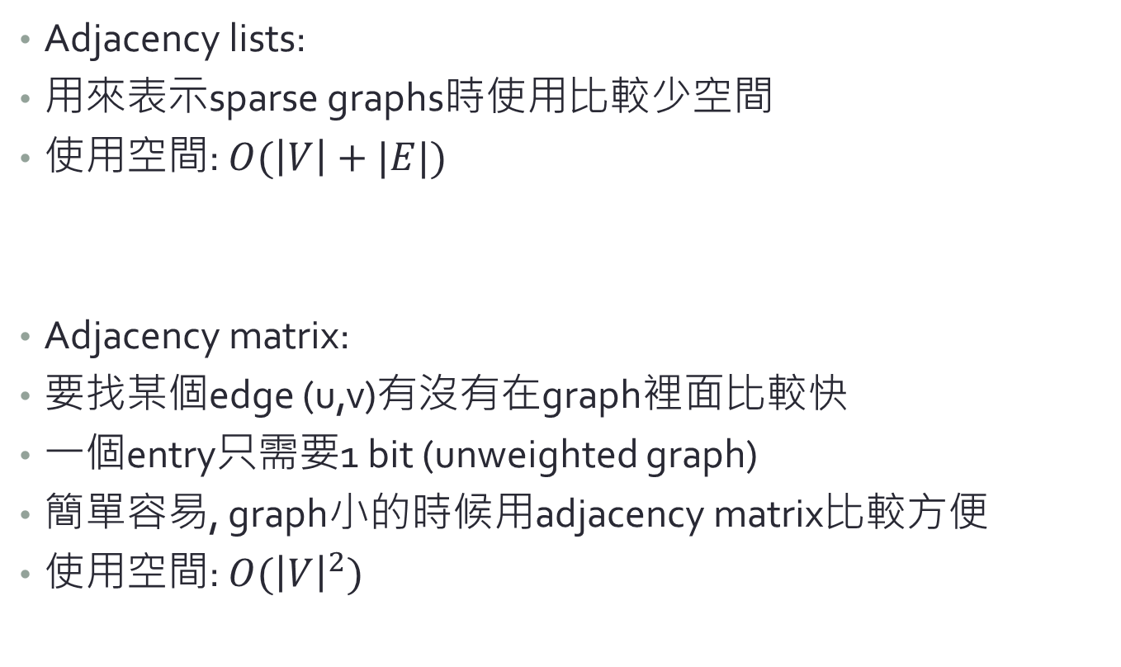
兩者比較
Adjacency lists:
用來表示sparse graphs時使用比較少空間
使用空間: $O(\left|V\right|+|E|)$
Adjacency matrix:
要找某個edge (u,v)有沒有在graph裡面比較快
一個entry只需要1 bit (unweighted graph)
簡單容易, graph小的時候用adjacency matrix比較方便
使用空間: $O({\left|V\right|}^{2})$

Slide 17
Breadth-First Search (BFS)
給一個graph G=(V,E)及一個source vertex s
找出所有從s reachable的vertices
計算從s到每一個reachable的vertex的最少edge數目
產生breadth-first tree, s為root, 而其他reachable的vertices都在樹裡面
Directed graph & undirected graph皆可
此方法會先找到所有距離s distance為k的vertex, 然後再繼續找距離為k+1的vertex

Slide 18

BFS Pseudo-code
v.color: 用顏色來區別discover的狀況
WHITE: 還沒discovered
GRAY: discovered了, 但是和該vertex相連的鄰居還沒有都discovered
BLACK: discovered了且和該vertex相連的鄰居都已discovered
v.d: 和root的距離
v.pi: 祖先 (predecessor)
BFS(G,s)
for each vertex $u∈G.V−\{s\}$
u.color=WHITE
u.d=$∞$
u.pi=NIL
s.color=GRAY
s.d=0
s.pi=NIL
Q={}
ENQUEUE(Q,s)
while Q!={}
u=DEQUEUE(Q)
for each $v∈$G.Adj[u]
if v.color==WHITE
v.color=GRAY
v.d=u.d+1
v.pi=u
ENQUEUE(Q,v)
u.color=BLACK
初始所有vertex的值
初始開始search的vertex s的值
對每一個和u相連vertex

Slide 19
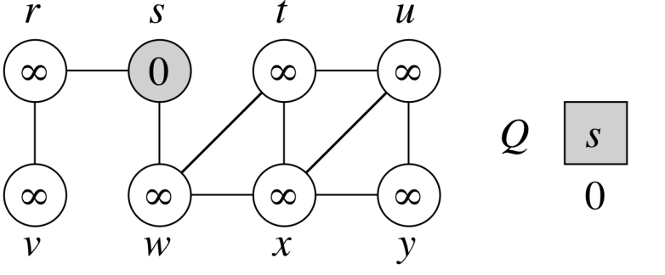
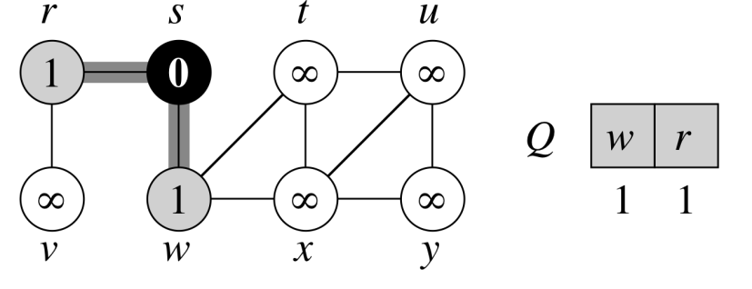
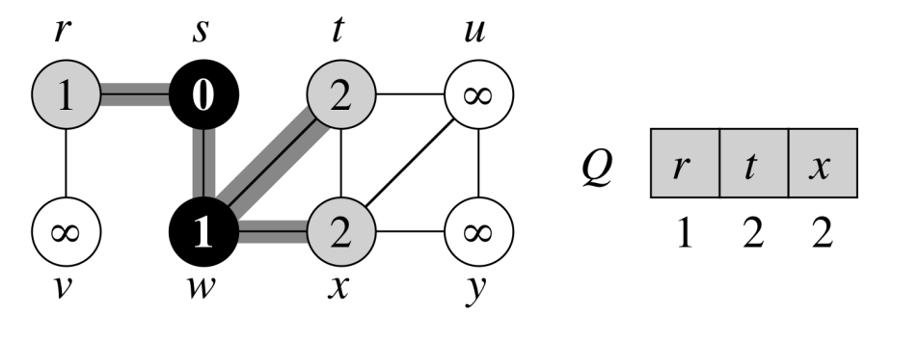
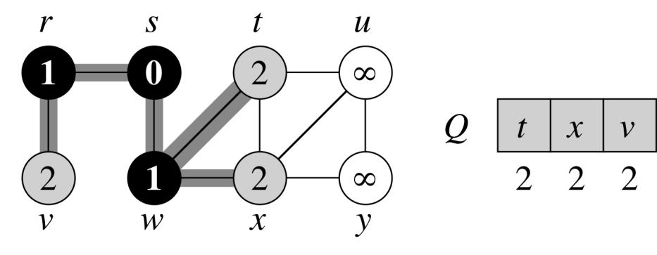
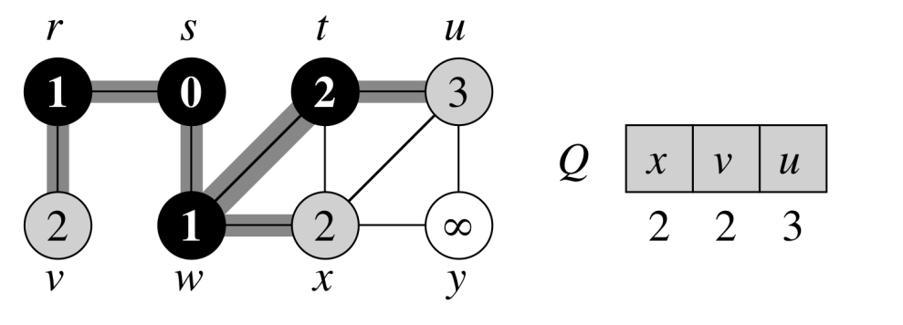
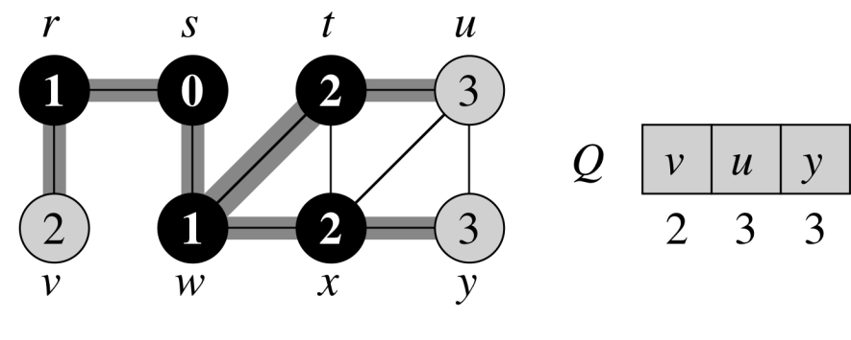

Slide 20
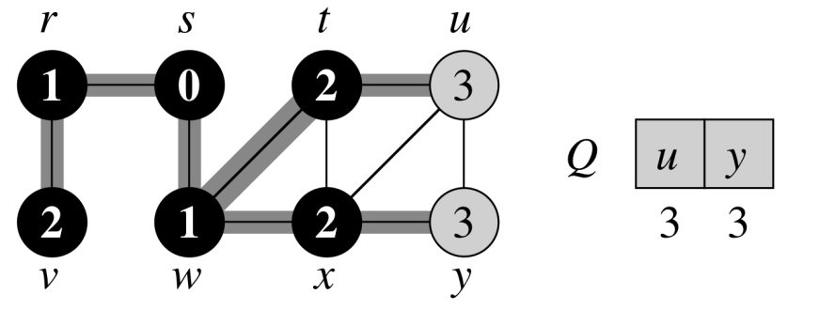
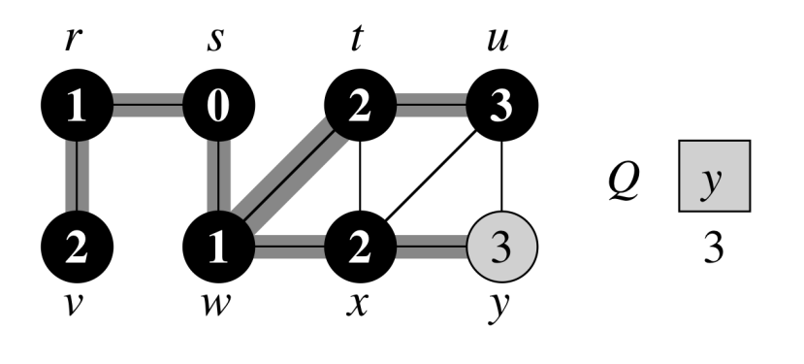
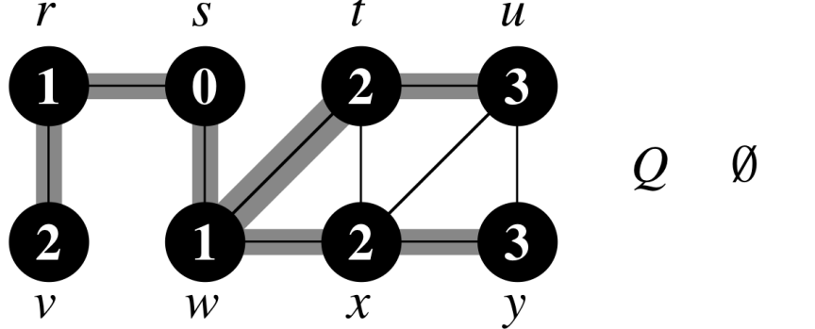

Slide 21



BFS Pseudo-code
BFS(G,s)
for each vertex $u∈G.V−\{s\}$
u.color=WHITE
u.d=$∞$
u.pi=NIL
s.color=GRAY
s.d=0
s.pi=NIL
Q={}
ENQUEUE(Q,s)
while Q!={}
u=DEQUEUE(Q)
for each $v∈$G.Adj[u]
if v.color==WHITE
v.color=GRAY
v.d=u.d+1
v.pi=u
ENQUEUE(Q,v)
u.color=BLACK
$$O(V)$$
$$O(V+E)$$
$$O(E)$$

Slide 22
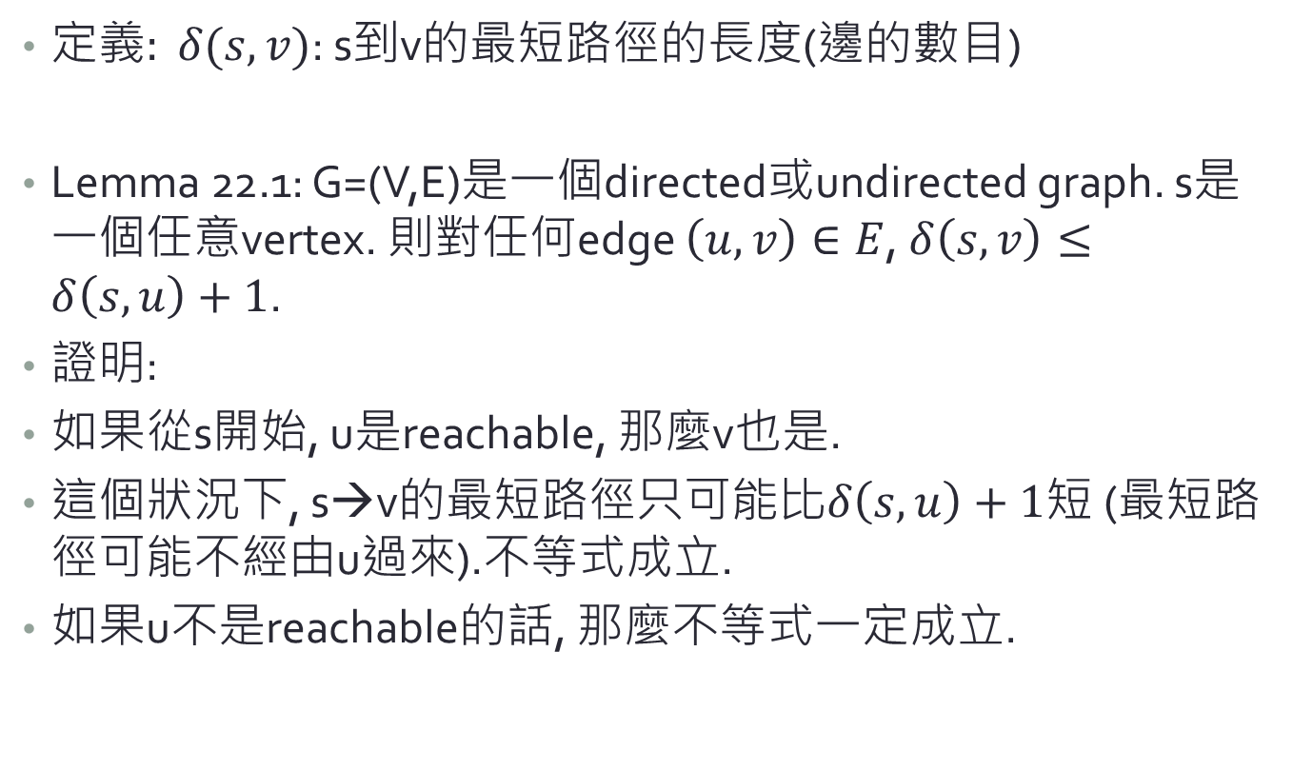
證明BFS可以找到最短路徑
定義$: δ(s,v)$: s到v的最短路徑的長度(邊的數目)
Lemma 22.1: G=(V,E)是一個directed或undirected graph. s是一個任意vertex. 則對任何edge $\left(u,v\right)∈E$, $δ\left(s,v\right)≤δ\left(s,u\right)+1$.
證明:
如果從s開始, u是reachable, 那麼v也是.
這個狀況下, s→v的最短路徑只可能比$δ\left(s,u\right)+1$短 (最短路徑可能不經由u過來).不等式成立.
如果u不是reachable的話, 那麼不等式一定成立.

Slide 23
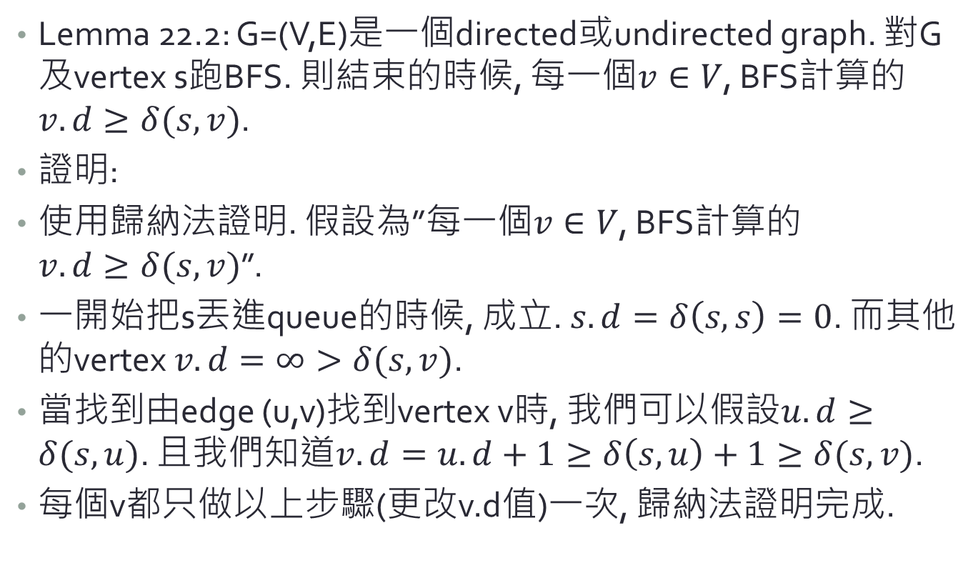
證明BFS可以找到最短路徑
Lemma 22.2: G=(V,E)是一個directed或undirected graph. 對G及vertex s跑BFS. 則結束的時候, 每一個$v∈V$, BFS計算的$v.d≥δ(s,v)$.
證明:
使用歸納法證明. 假設為”每一個$v∈V$, BFS計算的$v.d≥δ(s,v)$”.
一開始把s丟進queue的時候, 成立. $s.d=δ\left(s,s\right)=0$. 而其他的vertex $v.d=∞>δ(s,v)$.
當找到由edge (u,v)找到vertex v時, 我們可以假設$u.d≥δ(s,u)$. 且我們知道$v.d=u.d+1≥δ\left(s,u\right)+1≥δ(s,v)$.
每個v都只做以上步驟(更改v.d值)一次, 歸納法證明完成.

Slide 24
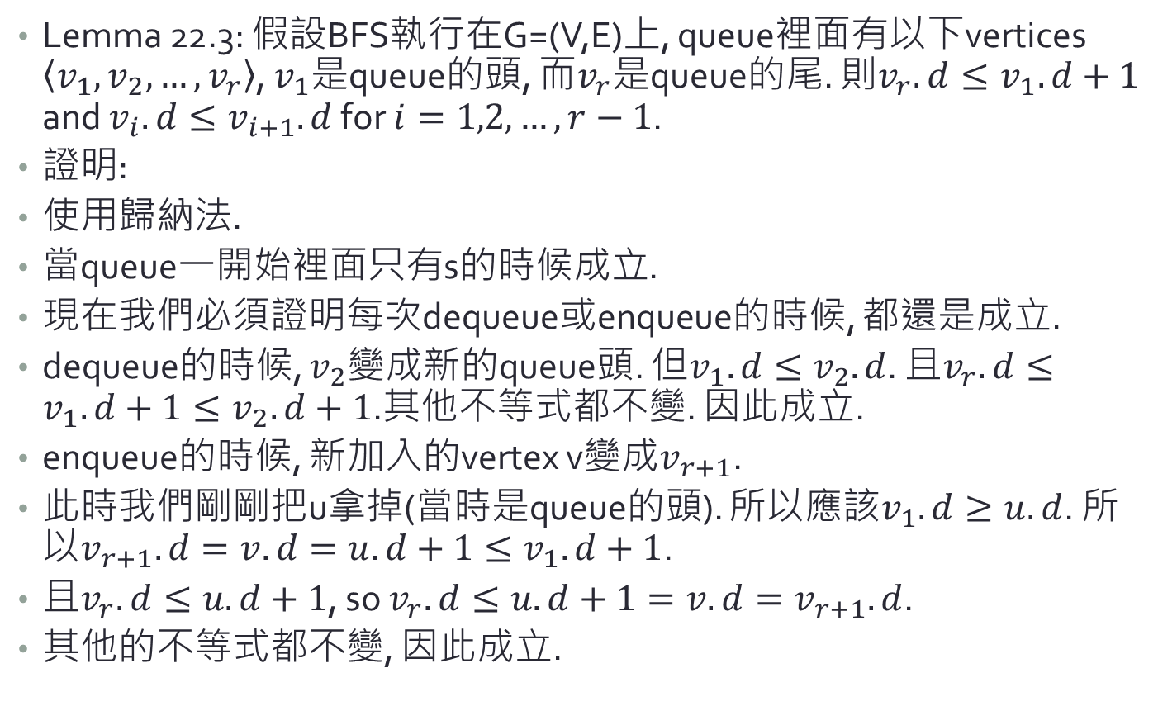
證明BFS可以找到最短路徑
Lemma 22.3: 假設BFS執行在G=(V,E)上, queue裡面有以下vertices $\left\langle v_{1},v_{2},…,v_{r}\right\rangle$, $v_{1}$是queue的頭, 而$v_{r}$是queue的尾. 則$v_{r}.d≤v_{1}.d+1$ and $v_{i}.d≤v_{i+1}.d$ for $i=1,2,…,r−1$.
證明:
使用歸納法.
當queue一開始裡面只有s的時候成立.
現在我們必須證明每次dequeue或enqueue的時候, 都還是成立.
dequeue的時候, $v_{2}$變成新的queue頭. 但$v_{1}.d≤v_{2}.d$. 且$v_{r}.d≤v_{1}.d+1≤v_{2}.d+1$.其他不等式都不變. 因此成立.
enqueue的時候, 新加入的vertex v變成$v_{r+1}$.
此時我們剛剛把u拿掉(當時是queue的頭). 所以應該$v_{1}.d≥u.d$. 所以$v_{r+1}.d=v.d=u.d+1≤v_{1}.d+1$.
且$v_{r}.d≤u.d+1$, so $v_{r}.d≤u.d+1=v.d=v_{r+1}.d$.
其他的不等式都不變, 因此成立.

Slide 25

證明BFS可以找到最短路徑
Corollary 22.4: vertices $v_{i}$ 和 $v_{j}$在執行BFS時被enqueue且$v_{i}$在$v_{j}$之前被enqueue. 則當$v_{j}$被enqueue的時候$v_{i}.d≤v_{j}.d$.
證明: 直接從Lemma 22.3就可以得到. 因為v.d只會被指定值一次(enqueue之時).

Slide 26
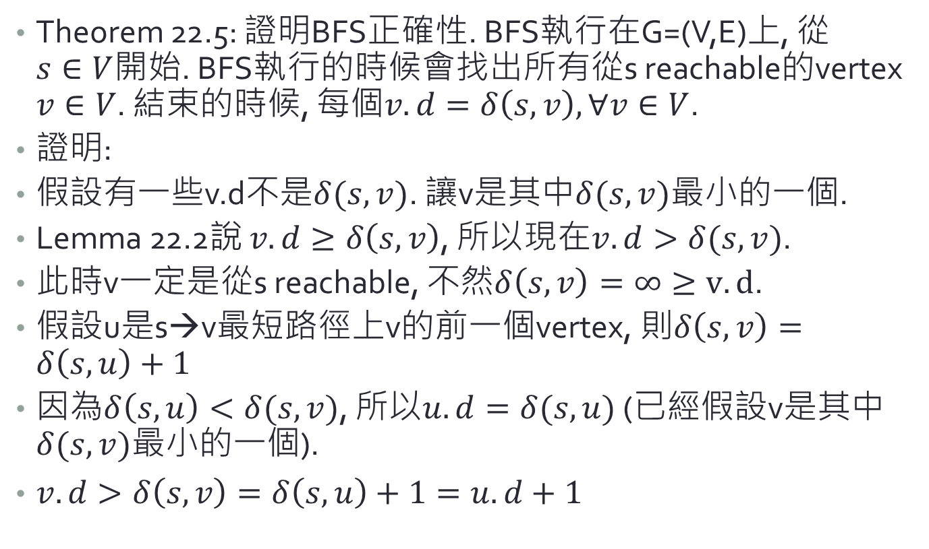
證明BFS可以找到最短路徑
Theorem 22.5: 證明BFS正確性. BFS執行在G=(V,E)上, 從$s∈V$開始. BFS執行的時候會找出所有從s reachable的vertex $v∈V$. 結束的時候, 每個$v.d=δ\left(s,v\right), ∀v∈V$.
證明:
假設有一些v.d不是$δ(s,v)$. 讓v是其中$δ(s,v)$最小的一個.
Lemma 22.2說 $v.d≥δ\left(s,v\right)$, 所以現在$v.d>δ(s,v)$.
此時v一定是從s reachable, 不然$δ\left(s,v\right)=∞≥v.d$.
假設u是s→v最短路徑上v的前一個vertex, 則$δ\left(s,v\right)=δ\left(s,u\right)+1$
因為$δ\left(s,u\right)<δ(s,v)$, 所以$u.d=δ(s,u)$ (已經假設v是其中$δ(s,v)$最小的一個).
$v.d>δ\left(s,v\right)=δ\left(s,u\right)+1=u.d+1$

Slide 27
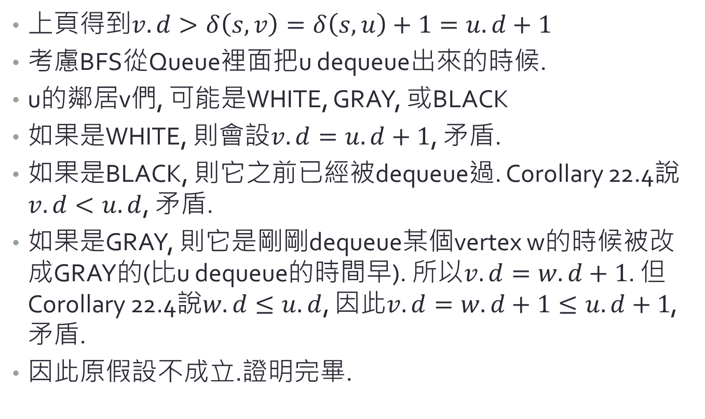
證明BFS可以找到最短路徑
上頁得到$v.d>δ\left(s,v\right)=δ\left(s,u\right)+1=u.d+1$
考慮BFS從Queue裡面把u dequeue出來的時候.
u的鄰居v們, 可能是WHITE, GRAY, 或BLACK
如果是WHITE, 則會設$v.d=u.d+1$, 矛盾.
如果是BLACK, 則它之前已經被dequeue過. Corollary 22.4說$v.d<u.d$, 矛盾.
如果是GRAY, 則它是剛剛dequeue某個vertex w的時候被改成GRAY的(比u dequeue的時間早). 所以$v.d=w.d+1$. 但 Corollary 22.4說$w.d≤u.d$, 因此$v.d=w.d+1≤u.d+1$, 矛盾.
因此原假設不成立.證明完畢.

Slide 28

下課休息

Slide 29

下課休息

